Slide 1
Bem-vindo ao workshop - Visão dos bastidores
Este projecto tem sido financiado com o apoio da Comissão Europeia. Esta publicação reflecte apenas a opinião dos autores, e a Comissão não pode ser responsabilizada por qualquer uso que possa ser feito da informação nela contida.

Slide 2
Sumário
BIG - Construir ambientes inclusivos para todas as gerações:
Projeto Erasmus+ (2020 - 2022)
Desenvolvido por parceiros na Holanda, Portugal, Polónia e Alemanha
Coordenado pela AFEdemy (NL)

Slide 3
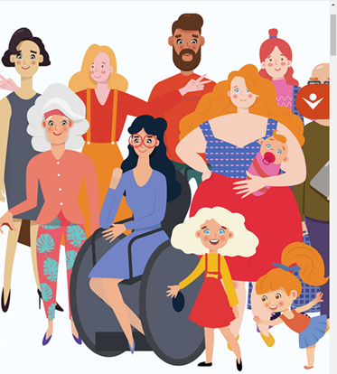
Objetivos
O BIG quer contribuir para o desenvolvimento de ambientes inclusivos para todas as gerações, oferecendo uma experiência de aprendizagem lúdica através de um Recurso Educativo Aberto.
O jogo BIG é dirigido a, entre outros:
Profissionais de municípios e organizações sociais comprometidos com o desenvolvimento urbano e a inclusão social;
Voluntários em associações sociais, iniciativas e Conselhos de Idosos agindo em prol dos interesses de pessoas que necessitam de ambientes saudáveis, inteligentes e amigos de todas as idades;
Cidadãos em geral como estudantes, prestadores de cuidados informais e pessoas que precisam de ambientes adequados.

Slide 4
Resultados
Jogo educativo online 2D para
jogadores individuais
Com a tarefa de moldar locais para os tornar aptos para todas as gerações:
Apartamento
Supermercado com restaurante
Paragem de autocarro
Estacionamento com um parque infantil
Centro de saúde e apoio social
E o feedback pessoal das personas do jogo

Slide 5
Jogo BIG
Aplicável tanto como um jogo educativo como recreativo
Pode escolher um dos locais e ganhar recompensas em minijogos
Em cada local pode escolher entre personagens interessantes:
Aceite o desafio de criar ambientes amigos para todas as idades!
Peter, 15 anos, leves problemas de audição
Anna, 32 anos, grávida
Waldemar, 36 anos, pai solteiro de uma criança
Ewa, 78 anos, a viver com demência
Dennis, 71 anos, tem problemas de mobilidade

Slide 6
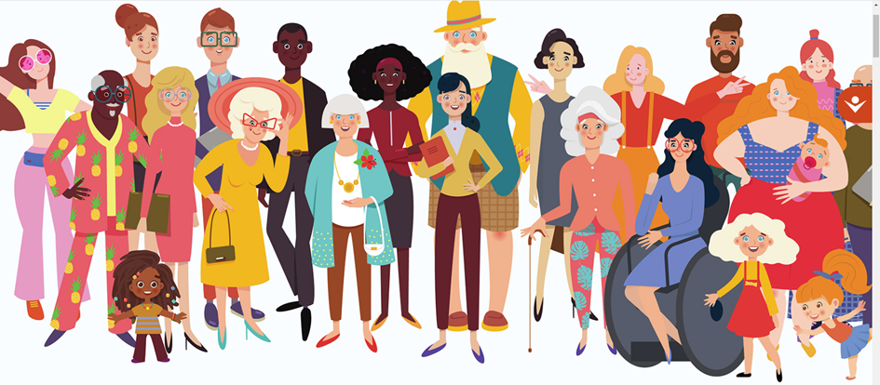
Obrigado pela sua atenção!
Divirta-se muito a jogar o jogo BIG!
https://www.big-game.eu/

